Slide 1
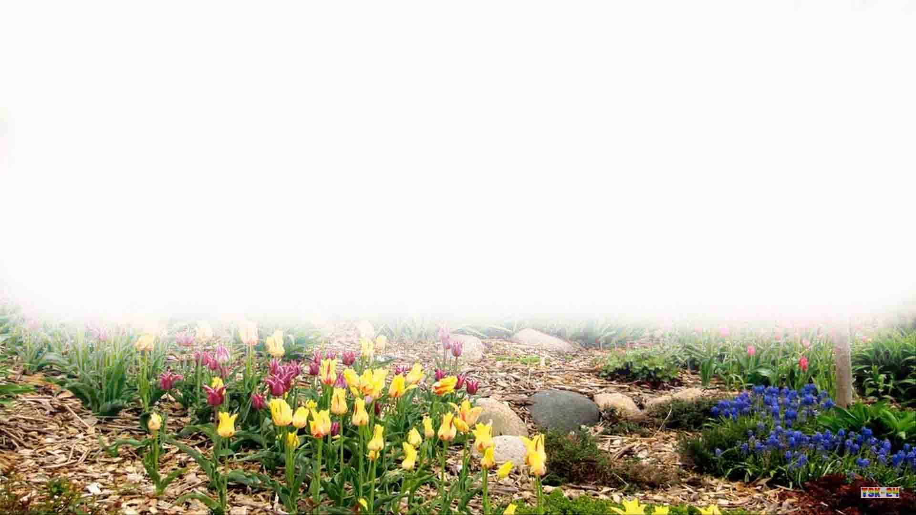


1.주의 음성을 내가 들으니
사랑한단 말일세

Slide 2


믿는 맘으로 주께 가오니
나를 영접하소서

Slide 3

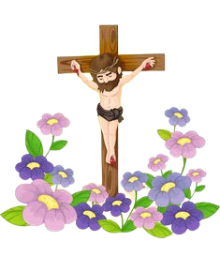
내가 매일 십자가 앞에
더 가까이 가오니

Slide 4


구세주의 흘린 보배 피
로써 나를 정케 하소서-

Slide 5


2.주여 넓으신 은혜 베푸사
나를 받아 주시고

Slide 6


나의 품은 뜻 주의 뜻같이
되게 하여 주소서

Slide 7


내가 매일 십자가 앞에
더 가까이 가오니

Slide 8

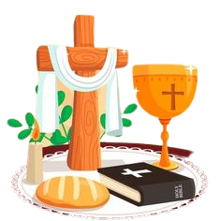
구세주의 흘린 보배 피
로써 나를 정케 하소서-

Slide 9


3.주의 보좌로 나아갈때에
어찌 아니 기쁠까

Slide 10

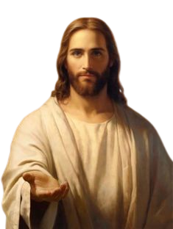
주의 얼굴을 항상 뵈오니
더욱 친근합니다

Slide 11


내가 매일 십자가 앞에
더 가까이 가오니

Slide 12


구세주의 흘린 보배 피
로써 나를 정케 하소서-

Slide 13

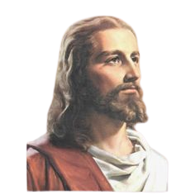
4.우리 구주의 넓은 사랑을
측량할 자 없으며

Slide 14

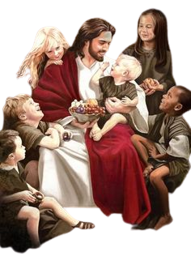
주가 주시는 참된 기쁨도
헤아릴 수 없도다

Slide 15


내가 매일 십자가 앞에
더 가까이 가오니

Slide 16


구세주의 흘린 보배 피
로써 나를 정케 하소서
아 멘

